Slide 1

搭建信息系统的前期准备

Slide 2

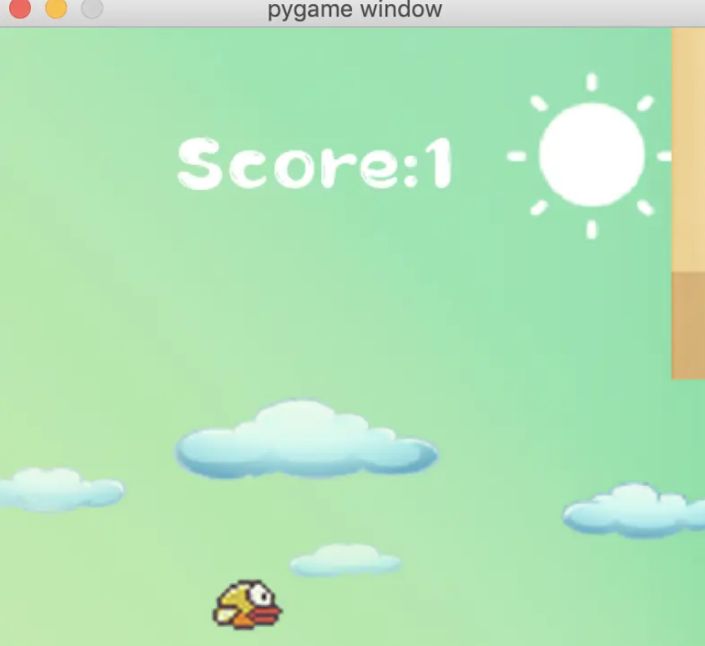


开发一款好的软件，什么比较重要？
代码长度：139行
代码长度：698行

Slide 3
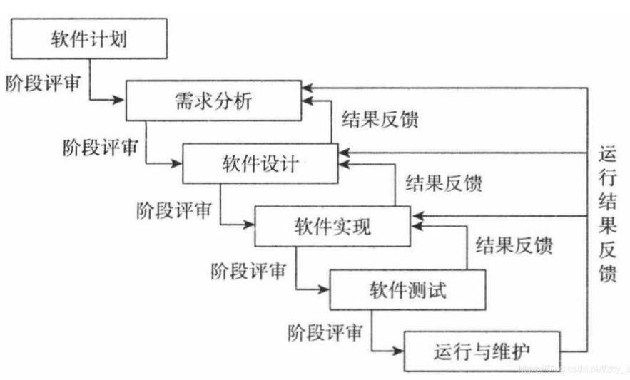
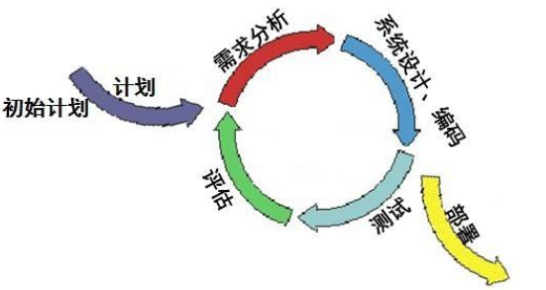
开发一款好的软件，什么比较重要？
编程并不是软件开发的全部，在搭建一个信息系统的前期，我们需要做哪些准备呢？

Slide 4
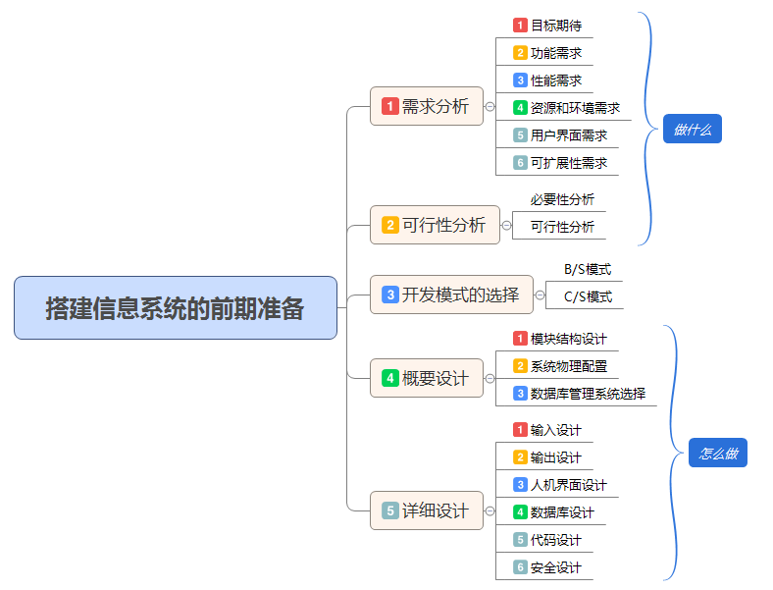

Slide 5
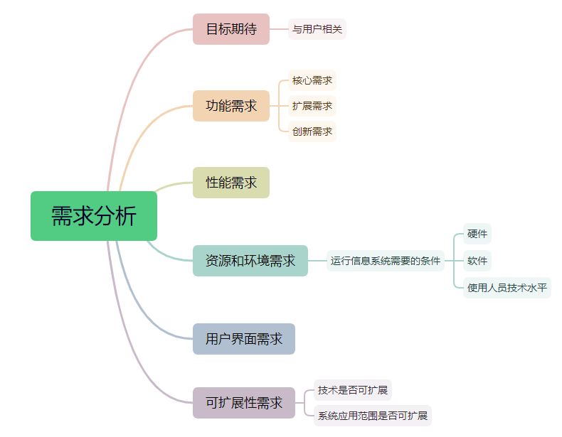

Slide 6
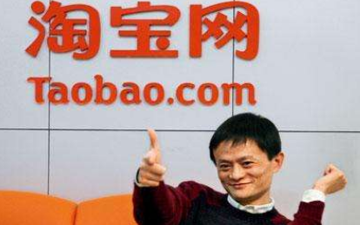
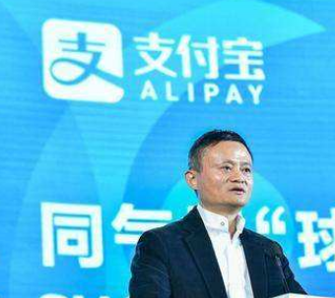
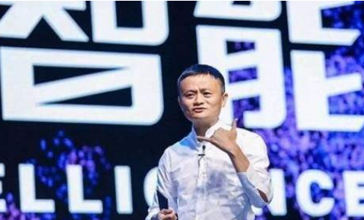

前期准备
开发一个什么系统？
信息系统的开发意愿总是来自对某个真实问题的解决需求。
要想将“意愿”发展为切实可行的“规划”，还有一个不断对需求、可行性、开发模式和架构等进行分析、论证和清晰化的过程。
我要开发一个中国的购物网站！

Slide 7
课堂练习
1.需求分析中开发人员要从用户那里了解（ ）
A.系统做什么
B.用户使用界面
C.输入的信息
D.软件的规模
A

Slide 8
需求分析
可行性分析
开发模式选择
根据信息系统的具体功能和应用场景来确定开发模式，选择开发方法
架构 | 客户端程序 | 系统的通讯开销 | 应用程序的升级和维护 | 服务器负荷
C/S架构
B/S架构
复杂、难度大
客户端服务器端同时升级
专门的应用程序
小
低
简单、难度小
只升级服务器端
浏览器
大
高

Slide 9
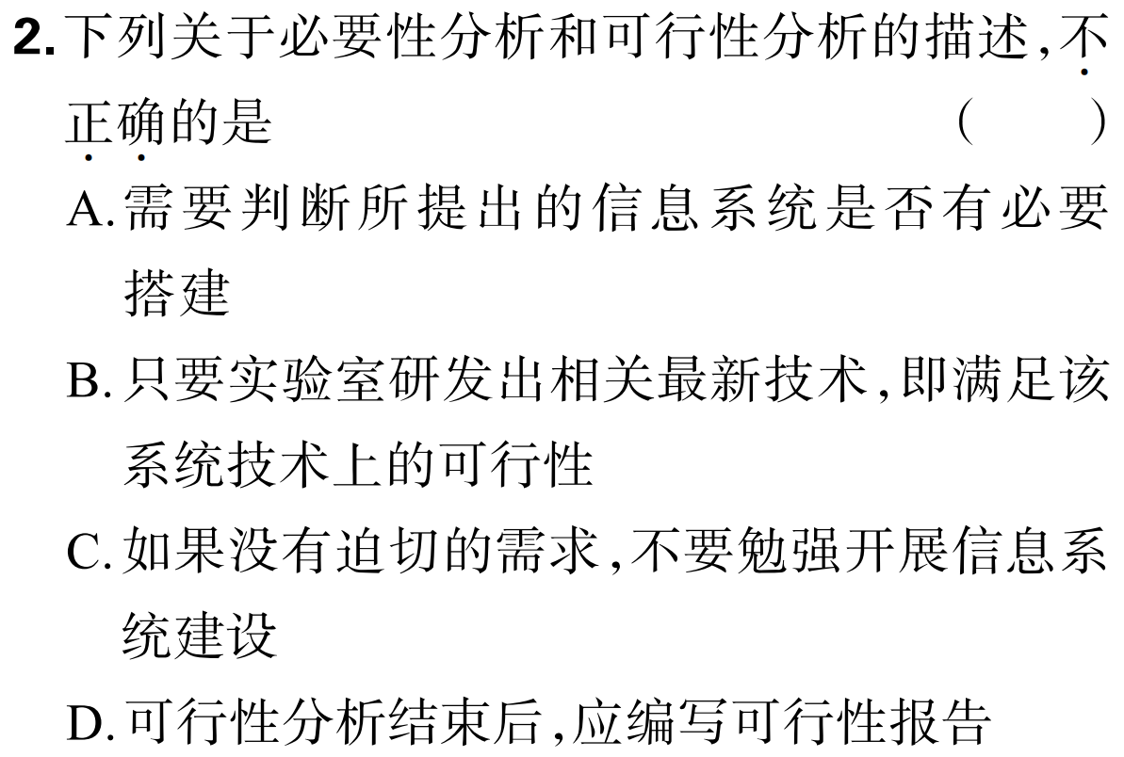
B

Slide 10
做什么
能否做
需求分析
可行性分析
开发模式选择
详细设计
概要设计
先干什么，后干什么
怎么做

Slide 11
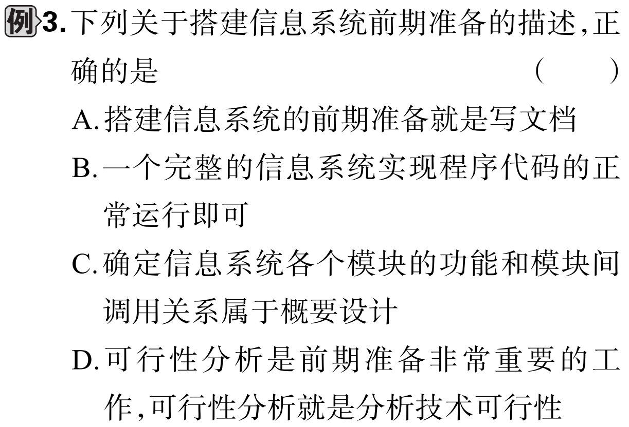
C

Slide 12
搭建信息系统

Slide 13
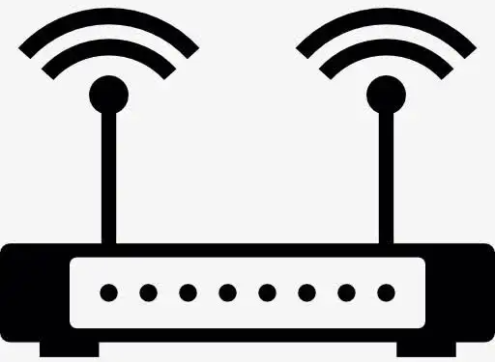
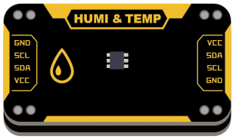

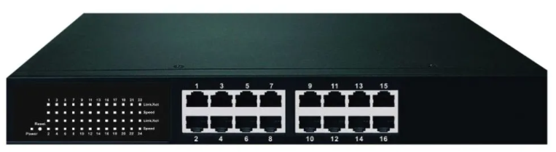
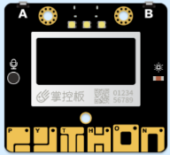
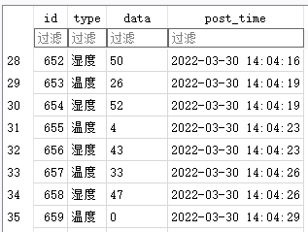
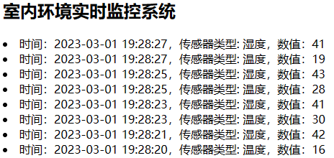
PART B
信息系统中的结构及数据格式
前期开发可以使用代码模拟智能终端工作：
1. 随机生成温度、湿度数据
2. 使用requests库将数据发送到服务器
完成服务器端程序开发调试后，用智能终端获取真实数据替换模拟发送程序
Flask获取的数据
type = ‘温度’
data = 28
tt = 2023-03-03 14:56:23
无线路由器：发射无线信号，用于将移动终端联入局域网
通过WIF联入
局域网
智能终端数据
type = ‘温度’
data = 28
PC-A 服务器，IP：192.168.0.150
1. 运行Flask服务器程序
2. 数据库服务器
智能终端
通过传感器获取环境数据（温度、湿度）
通过WIFI将数据发送给Flask服务器
交换机：连接网络设备，组建局域网
数据库中的数据
浏览器中显示的数据
PC-B 客户端
1. 连接智能终端，编写客户端代码
2. 使用浏览器访问Flask应用
3. 运行模拟请求代码

Slide 14
数据存储
数据传输
数据库
数据采集
智能终端
（microbit）
物联网模块
web服务器
温度传感器
浏览器
数据呈现

Slide 15
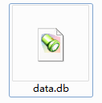
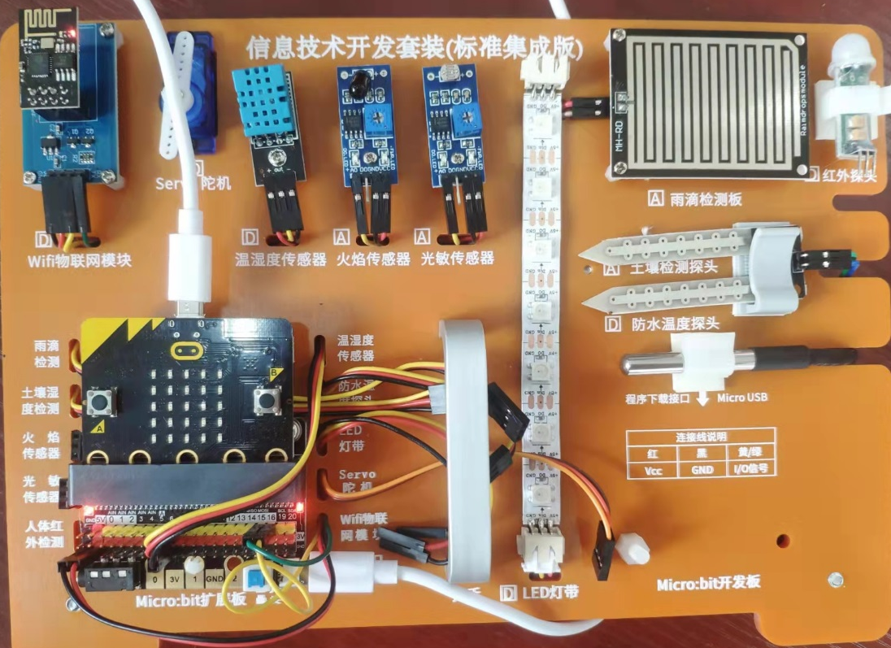
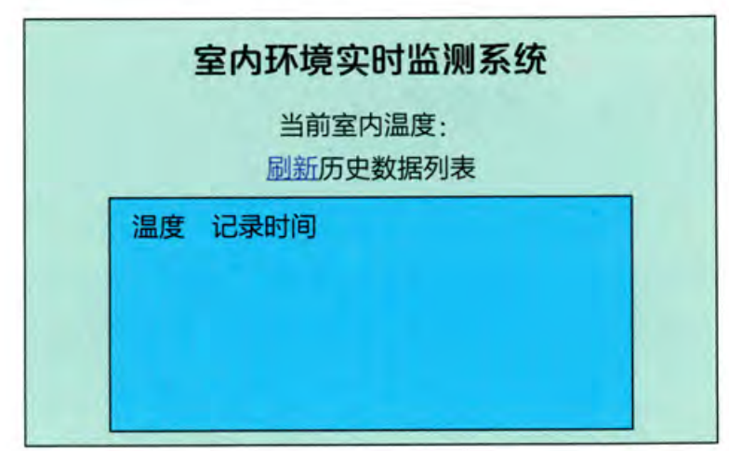
数据存储
数据传输
数据库
数据采集
智能终端
（microbit）
物联网模块
web服务器
温度传感器
浏览器
数据呈现

Slide 16




搭建信息系统
信息系统的搭建主要包括硬件搭建和软件模块选择或编写。
硬件是信息系统建立的基础
软件是控制信息系统运行的中枢
硬件就像人的身体
软件就是人的大脑

Slide 17
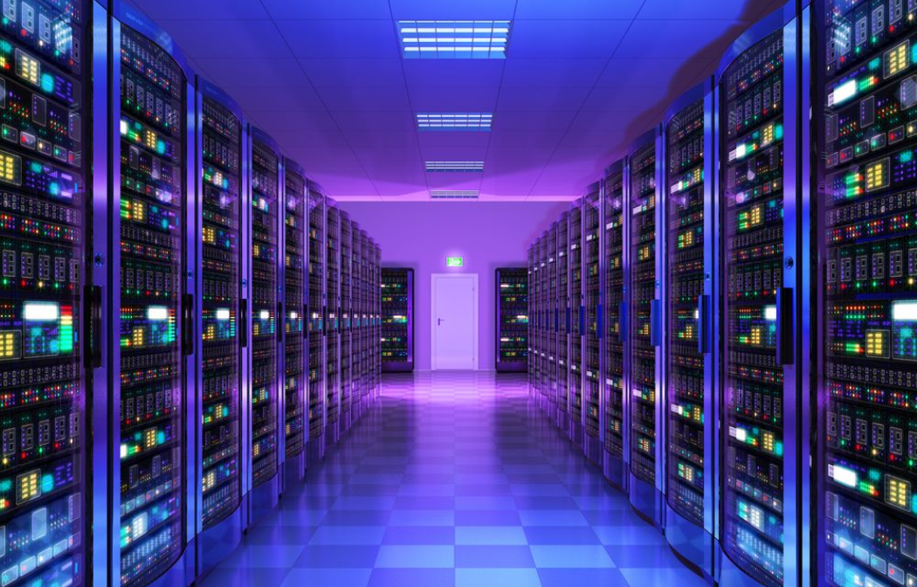
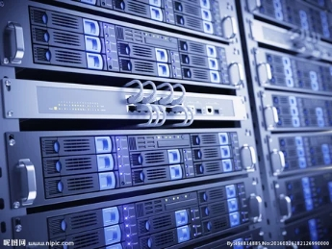
硬件搭建
信息系统硬件包括服务器、网络设备、传感设备、智能终端等，决定了系统的运行速度、可靠性、适用范围、可维护性等。
（1）服务器
计算机的一种，主要由大型机、中小型机组成。运行更快、负载更高、价格更贵,负责数据处理和网络控制，提供应用程序的处理、访问数据库管理系统、打印服务等。
服务器具有高速的CPU运算能力、长时间的可靠运行、强大的I/O外部数据吞吐能力以及更好的扩展性。

Slide 18
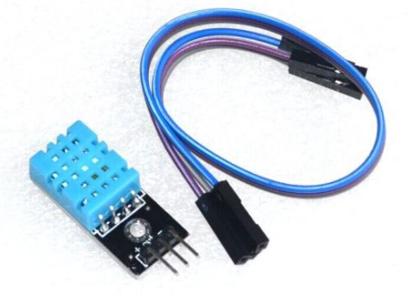
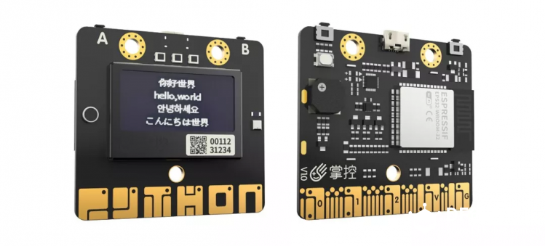
硬件搭建
（2）网络设备
通过网络来完成数据的传递
网络互联设备：交换机，路由器
传输介质：双绞线、光缆
（3）传感设备和智能终端
传感设备是重要的输入设备
智能终端大部分功能依靠传感器实现，包括输入、处理、存储、输出四个部分。

Slide 19
数据管理设计
数据管理设计主要负责与具体数据管理系统相衔接，为系统中长久存储的数据对象提供存储方案
（1）数据采集
（2）数据传输
（3）数据存储
（4）数据呈现
数据采集
数据传输
数据存储
数据呈现
键盘
传感器
网络
文件
数据库
云存储
表格
图形化
有线
无线

Slide 20
PART A
需求分析
室内环境实时监测系统需求分析
1.目标期待
用户搭建此信息系统的期待以及要解决的问题是什么？
通过信息系统的搭建，实时监测室内环境并进行及时干预
2.功能需求
1.利用智能终端结合相关传感器，如温度传感器、湿度传感器、烟雾传感器、光线传感器等，实时检测室内环境的各种指标。
用户想利用该信息系统实现的功能称为功能需求
2.将获取的各个传感器的数据，实时发送到Web服务器并保存在数据库，供后期分析。
1.核心需求：为了达到目标必须要有的功能
2.拓展需求：现有条件下可以使系统做得更令人满意的功能
3.Web页面实时显示各种传感器上传的数据，能根据各种需求直接生成在线实时图表。
4.使用者可以对监测系统进行相关的设置，限定温度、湿度、烟雾等环境因素的临界值，一旦某项指标超过所限定的临界值，系统将自动触发声光警报，并发送报警邮件到相关邮箱，或利用物联网技术，控制家用电器自动调节市内环境。
3.创新需求：实现的功能对用户来说不是很急迫，且一般要采用比较新的技术或方法
3.性能需求
能够存储几十年室内环境监测数据
要求每个2秒钟左右记录及刷新一次环境信息
能实时显示刷新检测到的数据
主要包括存储容量、运行时间、传输速度和安全保密等性能指标？
4.资源和环境需求
硬件方面：终端使用掌控板及外接温湿度传感器等、无线路由器、服务器
软件方面：使用Flask框架开发，SQLite数据库存储，浏览器访问服务器
使用方面：能够熟练使用浏览器
硬件方面、软件方面、使用人员技术水平方面的需求
5.用户界面需求
以网页形式自动刷新显示最新监测信息
用户界面的友好性
6.可扩展性需求
预留接口，可供第三方系统调用监测数据，以方便对家用电器的控制
系统技术本身的可扩展性和业务应用的可扩展性

Slide 21
PART A
可行性分析
室内环境实时监测系统可行性分析
必要性分析
系统搭建是否应该马上开始？
可行性分析
服务器操作系统：微软网络操作系统
数据库系统：python自带的开源数据库SQLite
软件开发工具：vscode、mpython
数据交换格式：JSON
技术方面：考察现有技术条件下是否可能实现系统的搭建，如存储要求、速度要求、通信要求等。
系统采用模块化结构和规范化的代码结构，使得系统具有通用性、可扩展性及良好的可维护性。现有人员已有掌控板开发及网络应用软件开发经验，具备搭建系统的条件
经济方面：对搭建信息系统所需的费用和效益进行评估，要力争费用可行、投入产出合理
硬件购置：掌控板、传感器、无线路由器（普通家用）、服务器（普通家用PC可以胜任）
软件：开发工具使用免费开源软件、软件自主开发无须购买
社会意义：考察各种社会因素对系统所起的制约作用
如果系统运行良好，可实时检测室内的环境在一天、几年甚至几十年中的变化，自动控制和改善室内环境，提供人们的健康指数。
还可对不同地区、不同生活条件的人们的室内环境进行同比、环比分析，并在网络平台进行分享。这些功能是每个家庭都需要的，有助于提高人类健康生活的质量。
分析结果用可行性报告的形式编写，形成正式的工作文件

Slide 22
PART C
完善信息系统
系统测试
目的：把测试结果与系统的需求相比较，发现所开发的系统与用户需求不符或矛盾的地方，及时加以修正
软件测试
硬件测试
网络测试
正确性证明
静态测试
动态测试
文档编写
系统文档类型
系统主要文档的内容简介
可行性研究报告
系统分析说明书
系统设计说明书
程序设计报告
系统测试报告
系统使用和维护手册
系统评价报告
按信息系统阶段划分
按文档不同的服务目的划分

Slide 23
1、创建数据库文件（data.db）
2、搭建flask服务器
3、硬件搭建（关注引脚接口）
4、microbit读取环境温度
5、测试系统

Slide 24
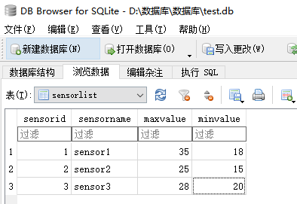
数据库管理设计

Slide 25
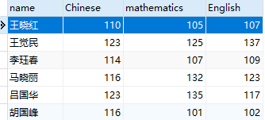
数据库管理设计-SQLite数据库
数据库通过“数据表”来组织数据，一个库可以包含多个表
字段名
表 高二1班
表 高二2班
成绩.db
表 高二3班
字段值
表 高二7班
记录

Slide 26
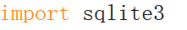
数据库管理设计-SQLite数据库
python中的sqlite3模块整合了其通用功能

Slide 27
创建及连接数据库
connect( )函数用于创建及连接数据库。
以下语句创建一个名为“conn” 的数据库对象，数据库文件名为“data.db”

Slide 28
创建游标
cursor -- 游标，通过游标对数据库进行相关操作。
使用cursor( )函数创建游标对象。

Slide 29
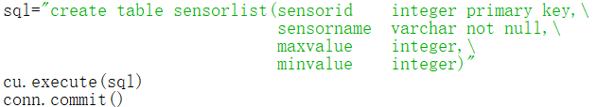
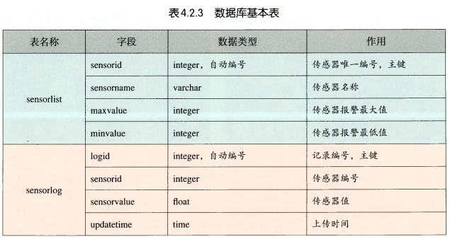
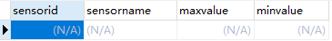
创建数据表
create table 表名(字段名1 数据类型，字段名2 数据类型）
commit( )函数是命令提交函数，提交后命令才会生效。

Slide 30
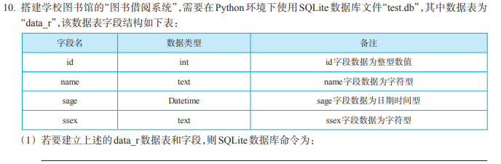
create table data_r(id integer,name text,sage Datetime,ssex text)

Slide 31
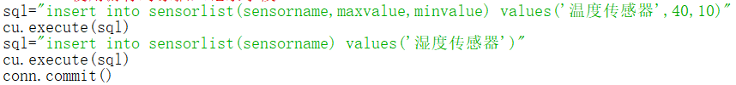
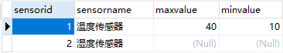
添加记录
insert into 表名（字段名1，字段名2）values（字段值1，字段值2）

Slide 32
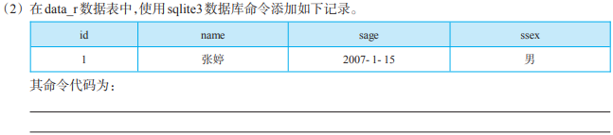
女
insert into data_r(id,name,sage,ssex) values(1, '张婷', '2007-1-15', '女')

Slide 33
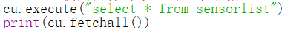
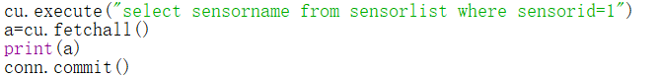
查询记录
select 字段名 from 数据表 where 字段名=字段值
将所有匹配的记录输出
运行结果：
运行结果：

Slide 34
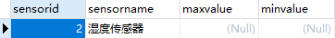
delete from 表名 where 字段名=字段值
删除记录

Slide 35
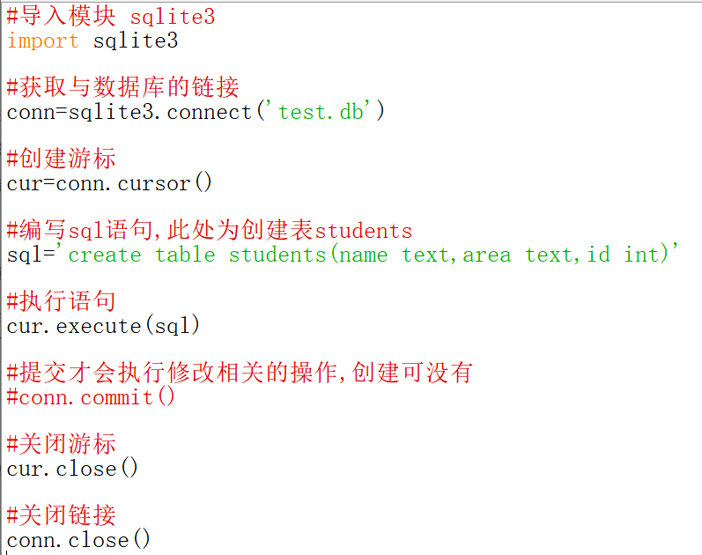
在python中使用SQLite数据库

Slide 36
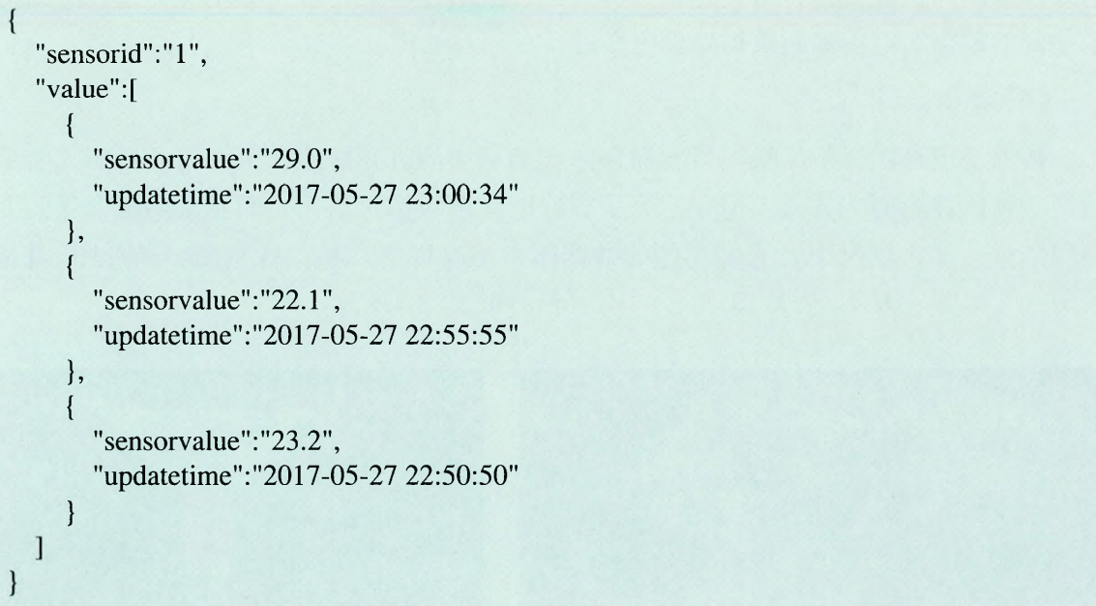
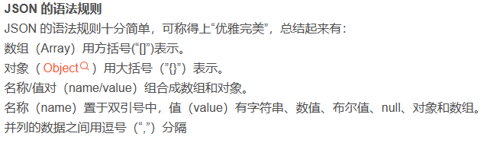
JSON数据交换格式

Slide 37
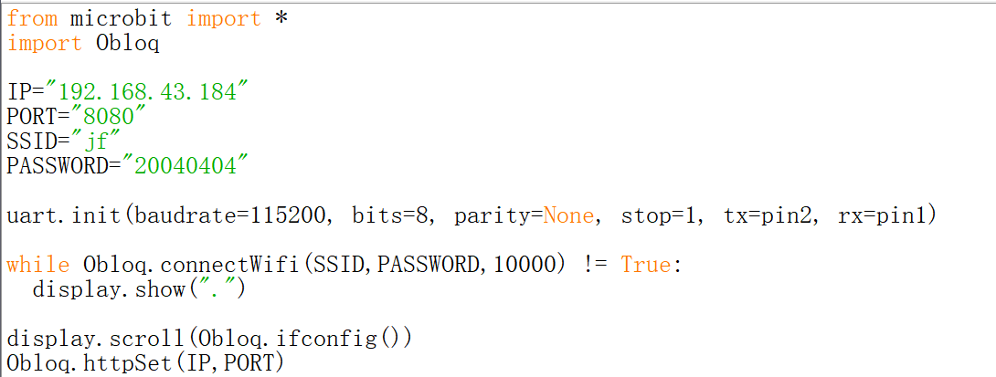
程序编写
智能终端程序：

Slide 38
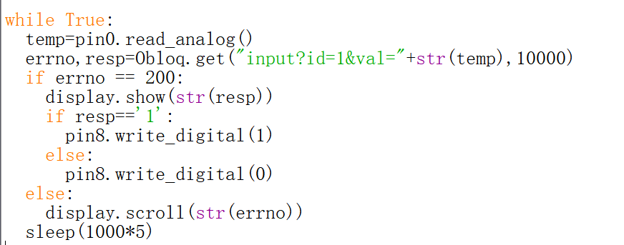
程序编写
智能终端程序：
采集温度传感器数据，拼接为一个URL，每5s访问一次这个URL，获得返回值。如果是0，就让蜂鸣器发出声音。

Slide 39
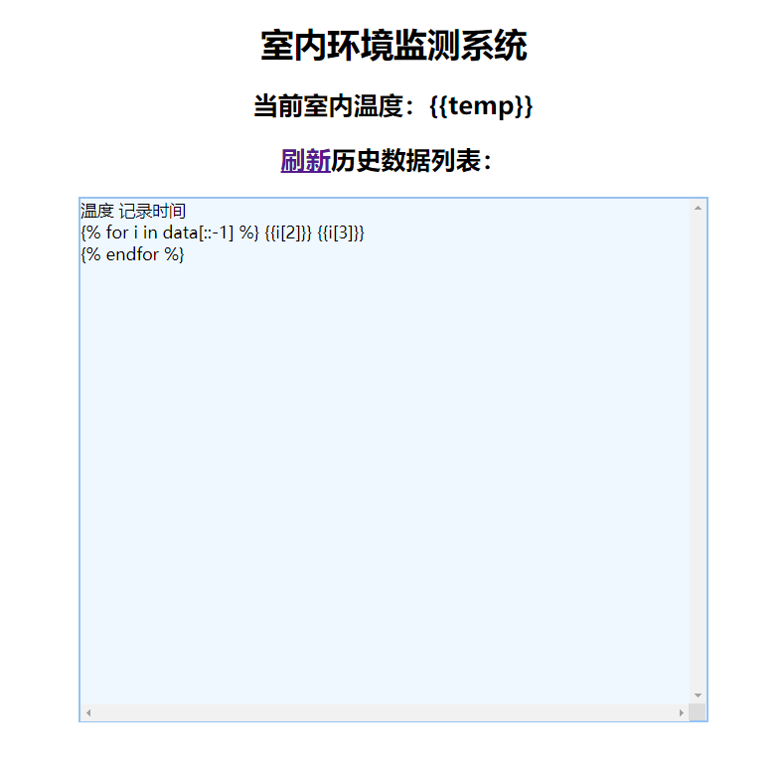
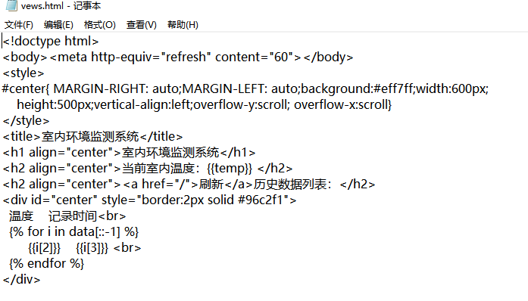
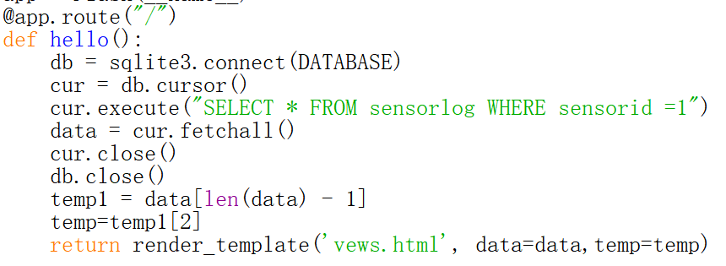
程序编写
web网页
在主页，找出传感器数据，采用模板vews.html来显示

Slide 40
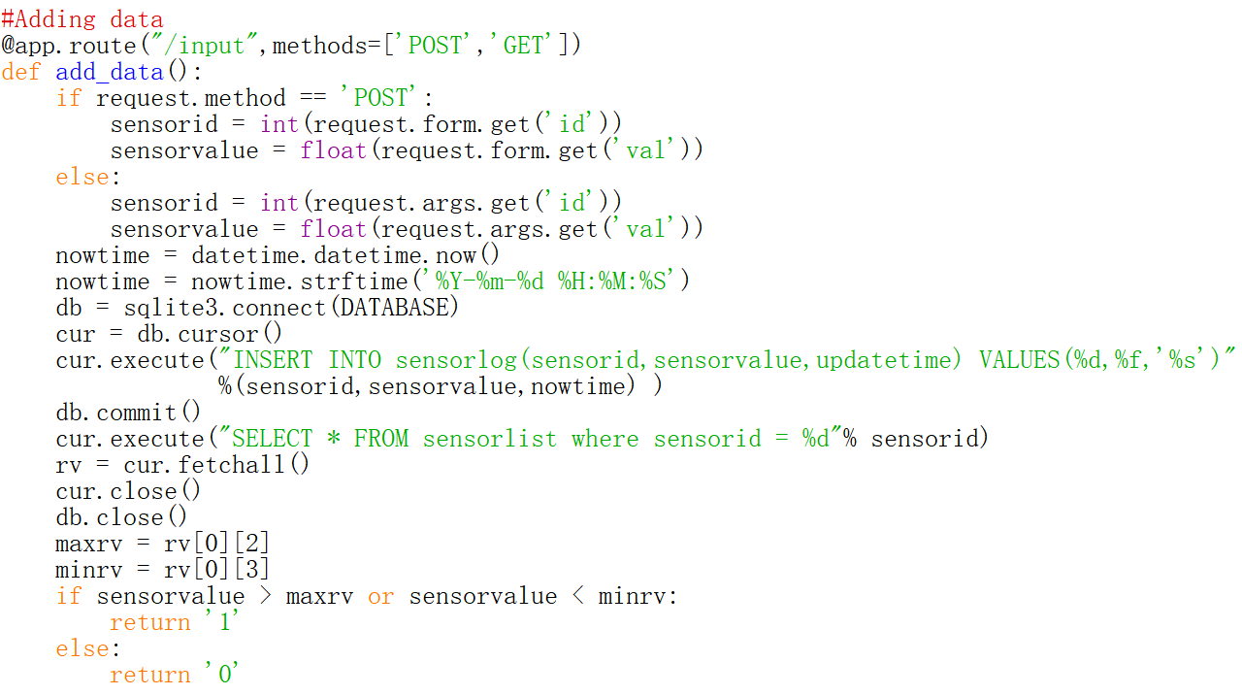
request.args，它将提供一个带有GET请求参数的键值对的字典
get（）得到id和val的值
插入到数据库
找出该id的传感器数据，判断是否超出范围

Slide 41
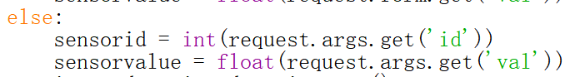

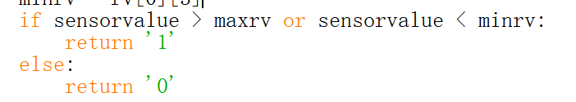

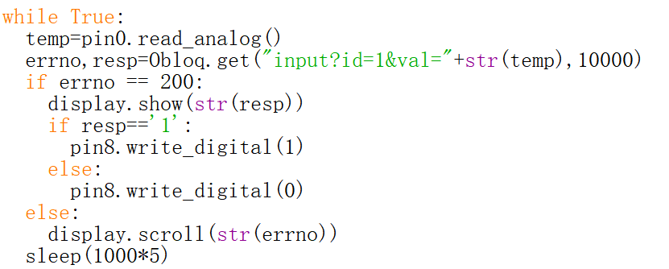


数据传递

Slide 42
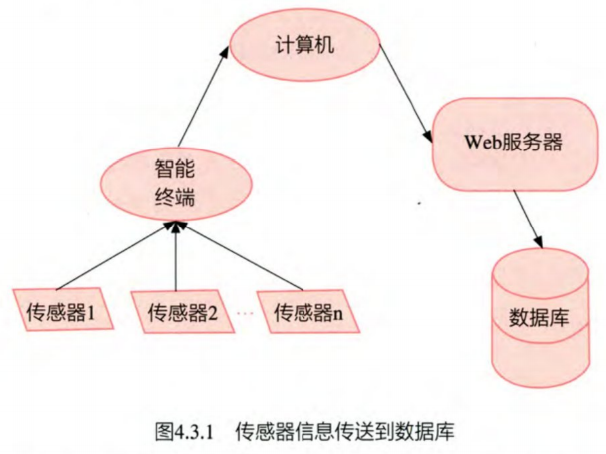
系统测试

Slide 43
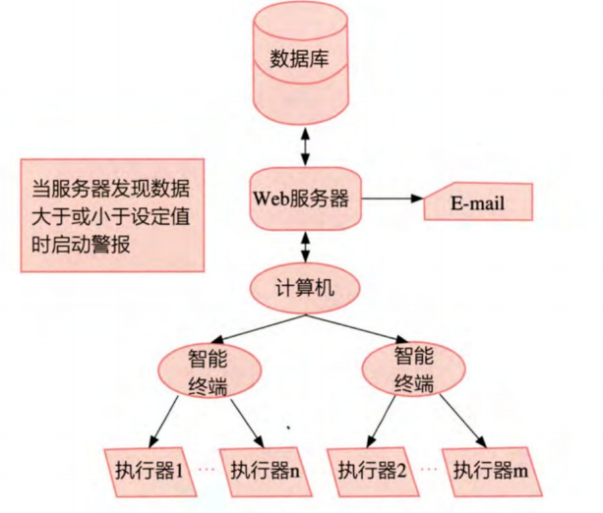
系统测试

Slide 44
import sqlite3
创建游标
conn = sqlite3.connect(“data.db")
连接/创建数据库
cu = conn.cursor()
导入SQLite数据库
create table <表名>(<字段名> <数据类型>,……)
创建数据表
insert into <表名> (字段1,字段2,……) valuse(值1,值2,……)
增加数据
select <输出列> form <表名> where <筛选条件>
查找数据
delete from <表名> where <筛选条件>
保存并提交到数据库
conn.commit()
关闭数据表
cu.close()
关闭游标
conn.close()
删除数据

